Slide 1

УПК: Цифровой помощник
Команда: Чебуреки
Хакатон
Колледж ДГУ 2026

Slide 2

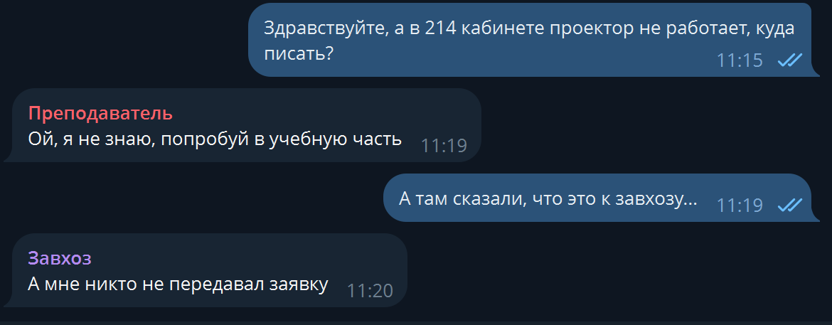
Проблема
Заявки теряются в чатах и устных разговорах
Заявитель не знает, принята ли его заявка
Сотрудники работают без приоритетов и статистики

Slide 3

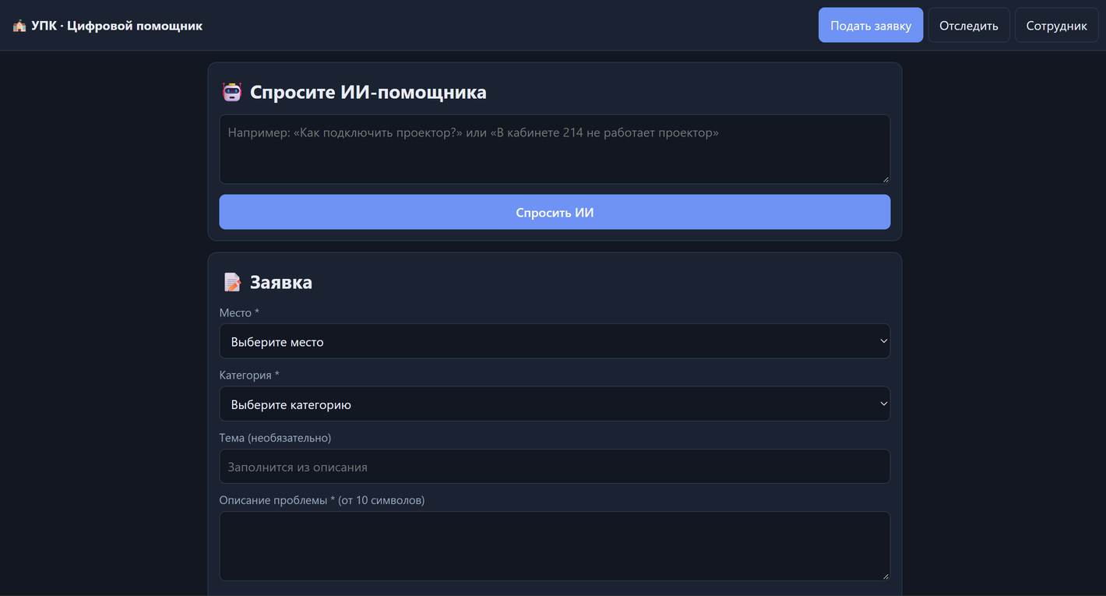
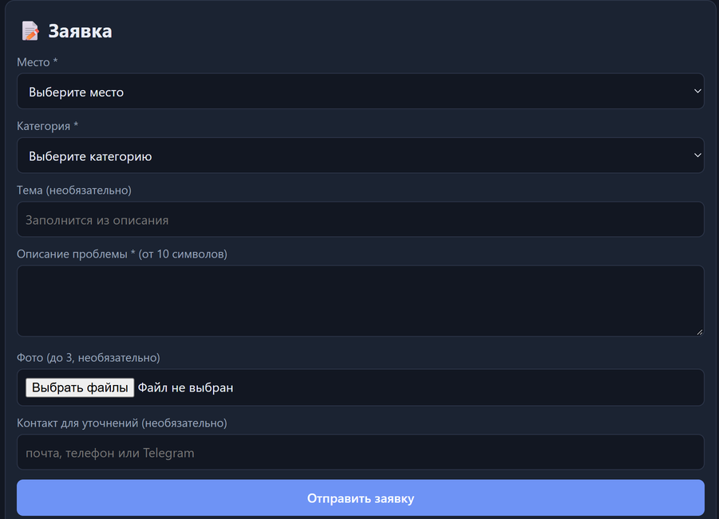
Решение
  Сканируйте QR-код в кабинете
  ИИ-помощник подскажет решение
  Оформите заявку за 1 минуту
  Сотрудник решит проблему и обновит статус

Slide 4
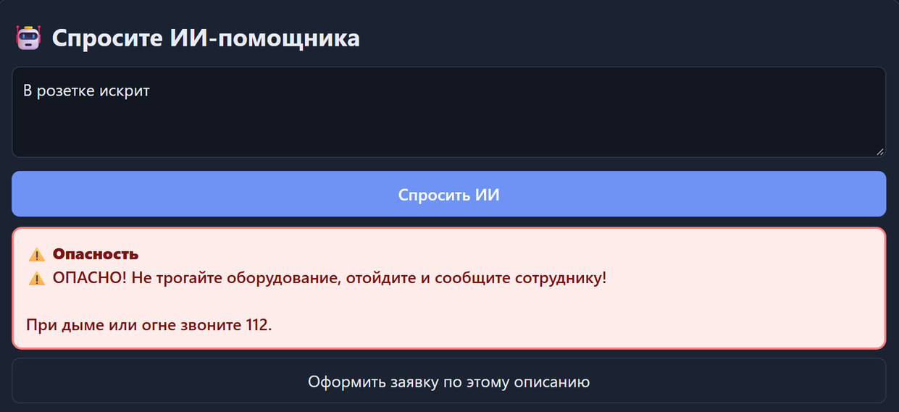
Защита от опасности
ИИ-помощник
Если ИИ видит слова “искрит”, “дым”, “гар”, он не дает советов по ремонту, а требует отойти и вызвать сотрудника.
Безопасный ИИ без внешних API.
Работает на правилах и базе знаний.
Честность и точность
ИИ не выдумывает сроки ремонта и пароли. Если он не знает ответа, он честно об этом сообщает и предлагает оформить заявку

Slide 5
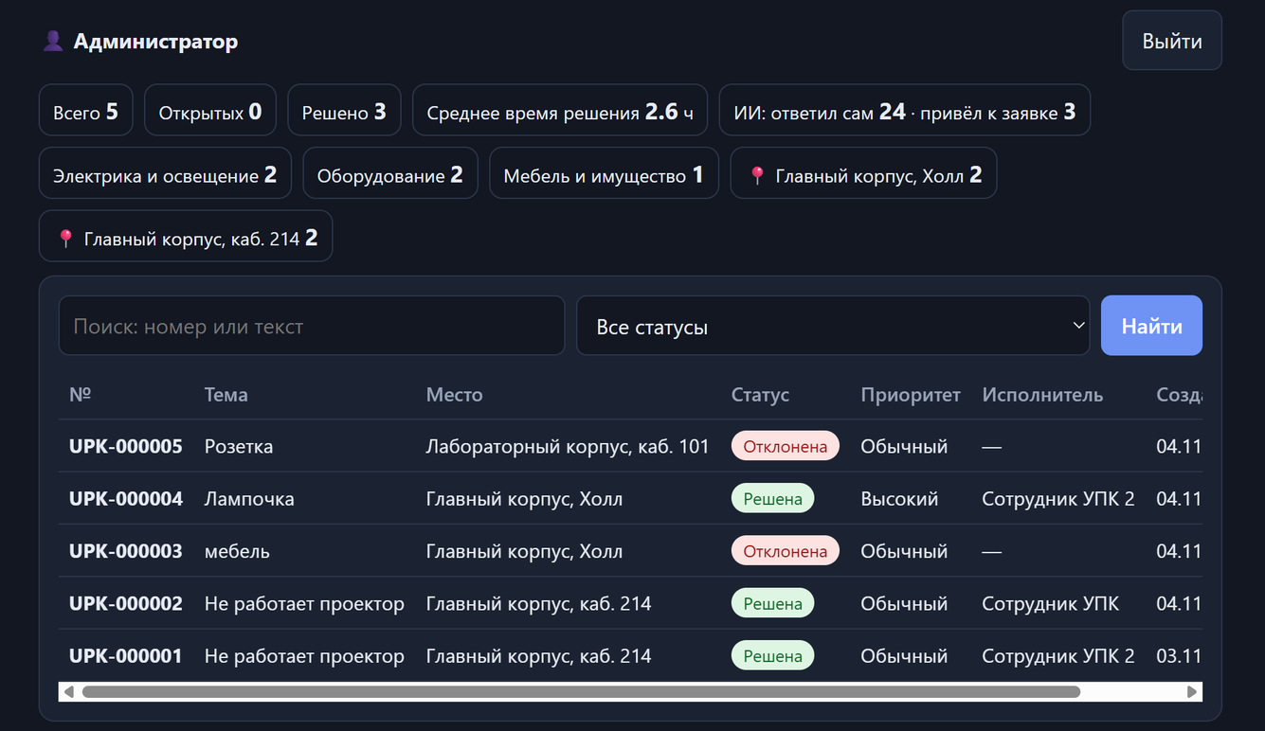
Панель сотрудника
Аналитика
Наглядная статистика: сколько всего заявок, сколько решено и сколько времени заняло решение.
Вся работа с заявками в одном окне.
Поиск, фильтры и статистика
Управление
Смена статусов, назначение исполнителя, добавление комментариев и история всех действий.

Slide 6
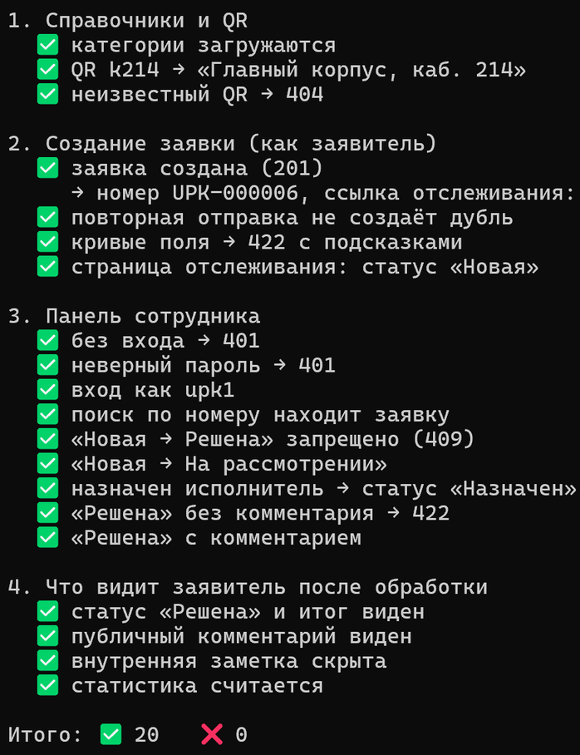
Технологии и итог
Готовый MVP, который запускается одной командой
Стек
Тесты
Backend: Python (Flask), SQLite
Frontend: HTML, CSS, JS
20 из 20 сценариев пройдено
Работает без сложных зависимостей

Slide 7
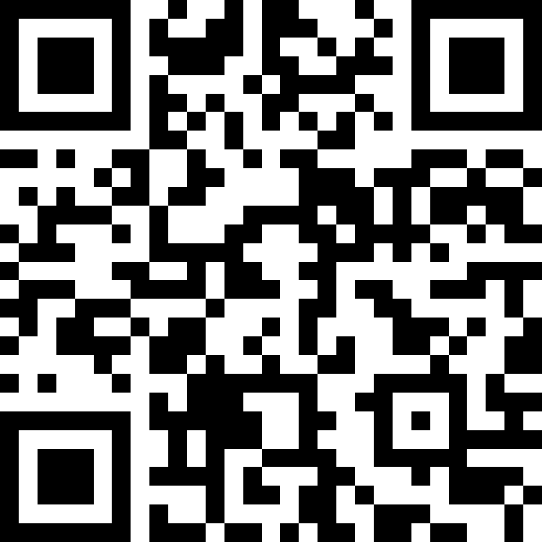
Спасибо за внимание
Попробуйте наш проект прямо сейчас
Наведите камеру телефона на QR-код

